Slide 1


Dashboards Executivos e Projeto Final Integrado
Análise de Dados Aplicada à Gestão: Aula 4

Slide 2
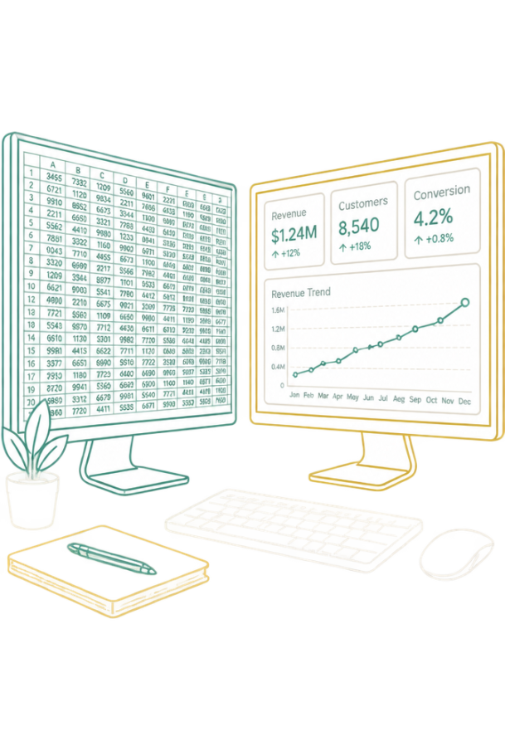
Decisões em Segundos ou Horas?
Se um gestor precisa tomar uma decisão urgente, ele prefere analisar 10.000 linhas de planilha ou olhar para uma única tela intuitiva?

Slide 3

Objetivos da Aula de Hoje
Hoje consolidamos todo o curso integrando análise matemática e design profissional:
Compreender princípios de design visual e métricas de desempenho.
Construir dashboards interativos no Excel com segmentadores conectados.
Desenvolver e defender o Projeto Final Integrado em equipe.

Slide 4
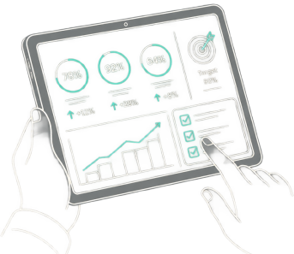

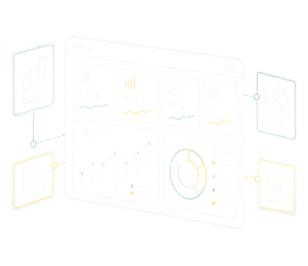
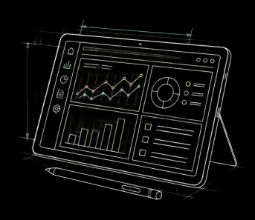
Vocabulário Essencial de Dados
KPI: Indicador que quantifica o progresso em metas estratégicas.
Storytelling: Narrativa com dados para evidenciar problemas e soluções.
Dashboard: Painel visual com métricas e gráficos para decisão rápida.
Layout: Organização espacial dos blocos para navegação intuitiva.

Slide 5
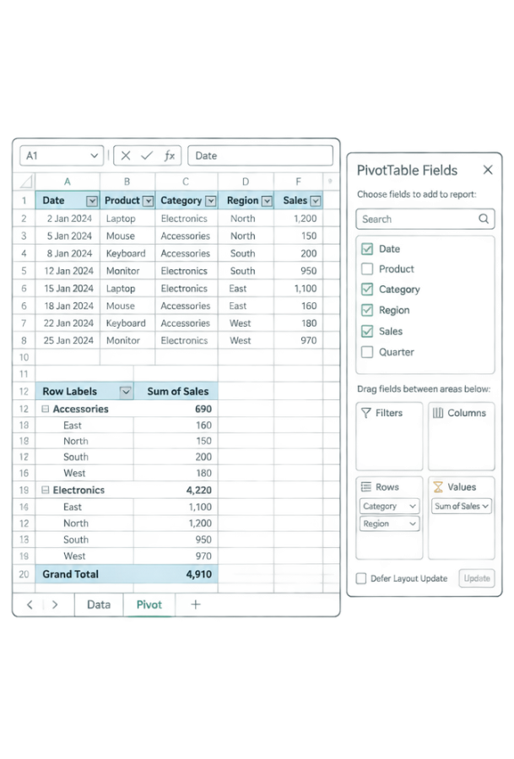
Revisão: O que Construímos na Aula 3
Na aula anterior, vimos ferramentas essenciais:
PROCV/PROCH: Busca em grandes bases.
Tabelas Dinâmicas: Resumos automáticos.
Gráficos Dinâmicos: Visualização de cálculos.
🔑
Ponto-chave
Gráficos sem tabelas estruturadas ficam obsoletos.

Slide 6
Aquecimento: Revisão de PROCV
Em uma planilha de vendas, qual função busca automaticamente o preço unitário de um produto a partir de seu código em outra tabela?
1.
CONT.SE
2.
PROCV
3.
SOMASE
4.
MÉDIA

Slide 7
Aquecimento: Revisão de PROCV
✅
Em uma planilha de vendas, qual função busca automaticamente o preço unitário de um produto a partir de seu código em outra tabela?
1.
CONT.SE
✓
2.
PROCV
3.
SOMASE
4.
MÉDIA

Slide 8

O que é um Dashboard Executivo?
Um dashboard executivo é uma central de comando visual. Em vez de relatórios estáticos em papel com dezenas de páginas, ele reúne os dados mais cruciais em uma única tela interativa.
Seu propósito central é fornecer clareza imediata para gestores responderem: estamos atingindo nossas metas de vendas, estoque ou custo?
🧠
Lembre-se
Um dashboard de alto impacto deve ser lido e compreendido em menos de 10 segundos.

Slide 9
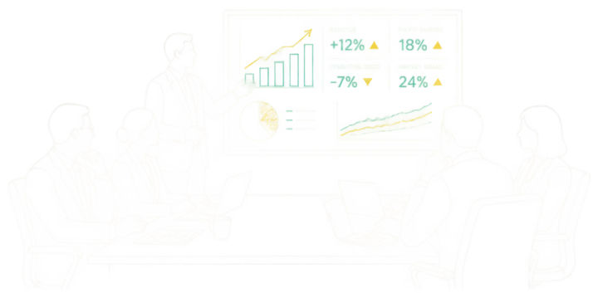

Definindo o Público e Contexto
Nível Estratégico
Diretores e executivos precisam de visão ampla, totais consolidados, metas macro e indicadores de risco global em poucos cartões diretos.
Nível Operacional
Supervisores e analistas precisam de granularidade: filtros por vendedor, desempenho diário, detalhes de itens e status imediato de entregas.

Slide 10

Hierarquia Visual: Onde Olhar Primeiro
A leitura ocidental segue o padrão em Z ou F: da esquerda para a direita, do topo para a base.
Topo Esquerdo: Indicadores vitais e faturamento (o mais importante).
Centro: Gráficos de tendências e comparações principais.
Base e Lateral: Segmentadores e detalhamentos específicos.
🔍
Exemplo
Evite filtros minúsculos no topo e números vitais no rodapé.

Slide 11

Teoria das Cores em Análise de Dados
Em dashboards, cor é informação e não decoração festiva. Um arco-íris de tonalidades desvia o foco cognitivo da equipe de gestão.
Cores Neutras: Use cinza, chumbo e branco para fundos, eixos e linhas de grade.
Cor Primária: Escolha um azul ou verde corporativo para séries de dados normais.
Cor de Alerta: Reserve vermelho ou laranja estritamente para metas não atingidas.

Slide 12
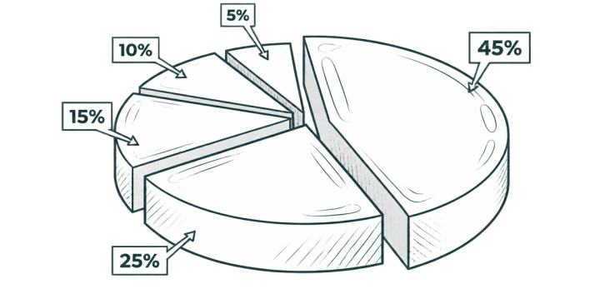
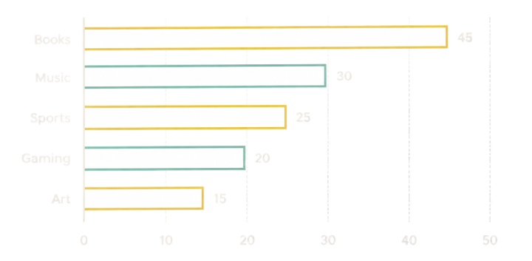
Evitando Poluição Visual (Chartjunk)
O Que Evitar
Gráficos 3D distorcem as proporções geométricas reais. Evite sombras pesadas, linhas de grade excessivas e fontes ilegíveis.
O Que Aplicar
Gráficos 2D planos, fundo neutro limpo, rótulos de dados diretos nas barras essenciais e espaço para a informação respirar.

Slide 13
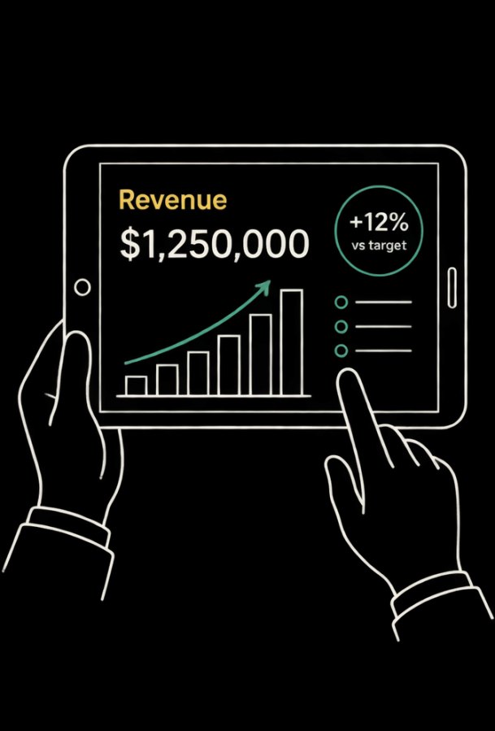
Definindo KPIs Estruturados
Um bom KPI mede resultados críticos. Para ter valor analítico, ele precisa de:
Valor Realizado: O que foi faturado ou produzido.
Meta ou Comparador: Objetivo previsto ou mês anterior.
Tendência: Variação percentual e sinal visual de status.
⚠️
Atenção
Um número sem meta (ex: 'R$ 50.000') não indica sucesso ou falha.

Slide 14

Calculando a Variação Percentual
Use a fórmula da Aula 1 para medir a variação entre períodos:
Variação (%) = ((Atual - Anterior) / Anterior) × 100
Exemplo: Se a meta era 80 peças e foram produzidas 100 peças:
((100 - 80) / 80) × 100 = (20 / 80) × 100 = +25% de superação da meta.

Slide 15
Checando o Conceito de KPI
Basta colocar o total faturado no painel; não é necessário incluir metas ou comparações históricas.
👍 VERDADEIRO
👎 FALSO
🤔 Prepare-se para explicar o seu raciocínio.

Slide 16
Checando o Conceito de KPI
✅
Basta colocar o total faturado no painel; não é necessário incluir metas ou comparações históricas.
✓
👍 VERDADEIRO
👎 FALSO
🔑
Por que é isso?
Sem uma meta ou valor anterior, é impossível avaliar se o resultado foi satisfatório ou ruim.

Slide 17
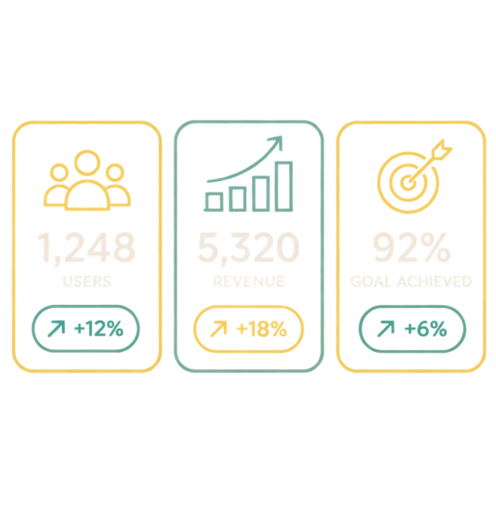
Cartões de KPI (Scorecards)
Os cartões de KPI são pequenas caixas destacadas no topo do painel executivo. Eles transmitem as mensagens vitais sem ruído:
Tipografia Maior: O valor consolidado deve ter fonte em destaque (ex: 24pt a 28pt).
Rótulo Claro: Título descritivo em letras maiúsculas ou discretas.
Ícone e Cor: Pequeno indicador de seta para cima ou para baixo com contraste limpo.

Slide 18
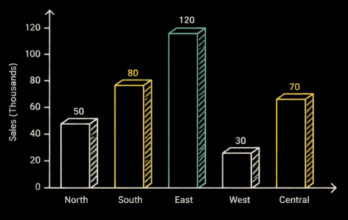
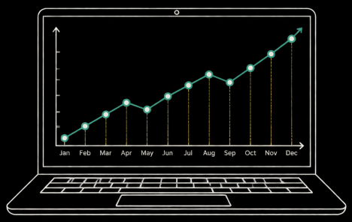
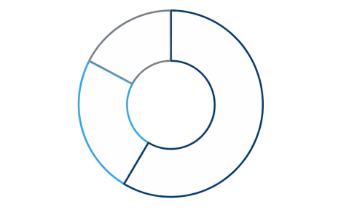
Escolhendo o Gráfico Correto
Colunas ou Barras - Perfeito para comparar desempenhos entre categorias, produtos ou regiões geográficas.
Linhas ou Área - Ideal para acompanhar a evolução temporal de vendas ou gastos ao longo dos meses.
Rosca ou Pizza - Use apenas para até 4 fatias com contrastes claros da proporção do todo.

Slide 19
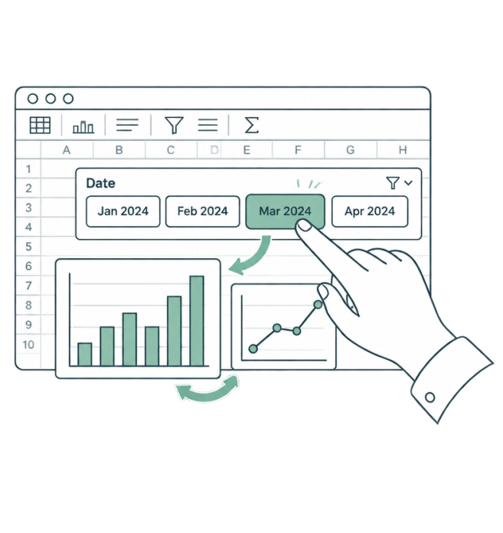
Interatividade com Segmentadores
O que transforma uma planilha comum em um dashboard executivo é a interatividade instantânea através dos Segmentadores de Dados (Slicers).
Com eles, o gestor clica no botão 'Região Sul' ou 'Ano 2026' e todos os gráficos e cartões da tela recalculam imediatamente sem que ninguém precise editar fórmulas manualmente.
🔑
Ponto-chave
Segmentadores substituem os filtros suspensos tradicionais por botões visuais intuitivos.

Slide 20
Conectando o Segmentador às Tabelas
Para um único botão de segmentação atualizar todos os gráficos do painel simultaneamente, é preciso vincular as conexões no Excel:
Clique sobre a caixa do Segmentador de Dados.
Acesse a aba 'Segmentação' no menu superior.
Selecione a opção 'Conexões de Relatório'.
Marque todas as Tabelas Dinâmicas que devem responder ao filtro.

Slide 21
Passo a Passo da Conexão
Qual é a sequência exata para sincronizar um segmentador a múltiplos gráficos no Excel?
Testar os botões clicando nos filtros para ver os gráficos mudarem
Marcar a caixa de seleção de todas as outras Tabelas Dinâmicas
Clicar com o botão direito e escolher Conexões de Relatório
Inserir o Segmentador a partir de uma Tabela Dinâmica

Slide 22
Passo a Passo da Conexão
✅
Qual é a sequência exata para sincronizar um segmentador a múltiplos gráficos no Excel?
1
Inserir o Segmentador a partir de uma Tabela Dinâmica
2
Clicar com o botão direito e escolher Conexões de Relatório
3
Marcar a caixa de seleção de todas as outras Tabelas Dinâmicas
4
Testar os botões clicando nos filtros para ver os gráficos mudarem

Slide 23

Estrutura das Abas do Projeto
Organização é a regra de ouro de analistas de dados profissionais. Nunca misture dados brutos, cálculos intermediários e a tela do cliente na mesma aba:
1. Base_Dados: Registros brutos originais organizados como Tabela oficial.
2. Calculos_Dinamicas: O 'motor' com todas as tabelas dinâmicas ocultas do usuário.
3. Dashboard: A vitrine elegante e interativa sem linhas de grade.

Slide 24

Storytelling: Narrando com Dados
Números contam histórias sobre pessoas, esforços e gargalos. Storytelling com dados é a arte de traduzir gráficos técnicos em conclusões que geram ação imediata.
Em vez de apenas descrever 'as vendas caíram 10%', o analista executivo explica 'a queda ocorreu no setor Norte devido ao atraso de entregas na semana 3'.
🧠
Lembre-se
O objetivo de uma análise não é mostrar dados, mas orientar o próximo passo estratégico.

Slide 25
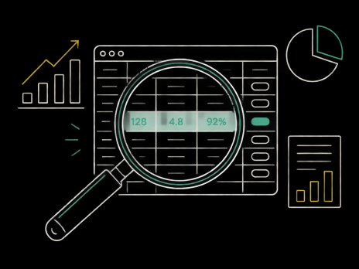
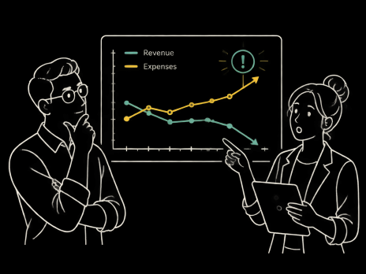

Os Três Pilares da Narrativa
1. O Contexto e Fato
Qual o problema ou oportunidade detectada? Apresente o número exato com clareza.
2. O Diagnóstico
Por que isso aconteceu? Cruze dados com tabelas dinâmicas para achar a causa raiz.
3. A Recomendação
O que a gerência deve fazer? Apresente uma solução prática e mensurável.

Slide 26

Entrando no Projeto Final Integrado
Chegamos ao momento de reunir todo o conhecimento adquirido ao longo das 32 horas de curso. Cada equipe assumirá o papel de uma consultoria de gestão especializada em Business Intelligence.
Vocês receberão uma base bruta real de mercado com centenas de registros operacionais para estruturar, calcular, projetar e apresentar para a diretoria da turma.

Slide 27
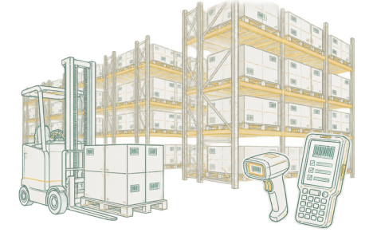
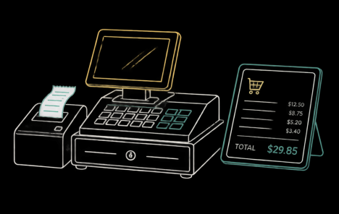
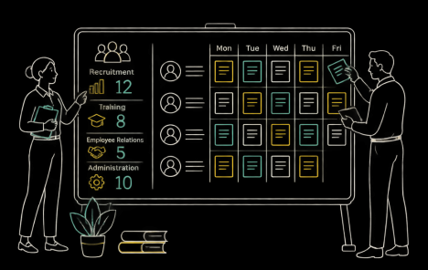
Datasets Disponíveis para Escolha
Dataset 2: Estoque e Logística - Níveis de armazenamento, ponto de pedido, frete, giro e perdas.
Dataset 1: Gestão de Vendas - Faturamento por produto, filial, vendedor, margem bruta e metas.
Dataset 3: Recursos Humanos - Horas extras, rotatividade (turnover), absenteísmo e treinamentos.

Slide 28
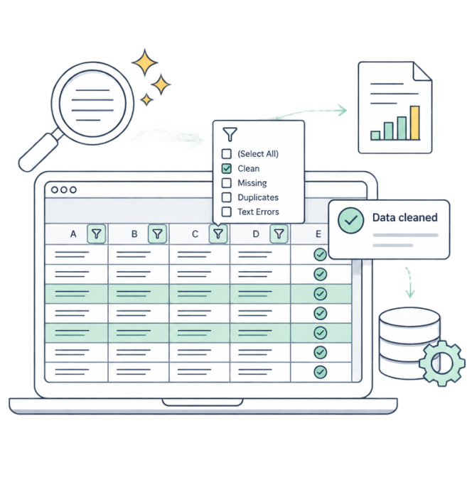
Etapa 1: Higienização da Base Bruta
Antes de criar qualquer gráfico, os dados precisam estar íntegros. Dados corrompidos geram relatórios enganosos:
Eliminar linhas duplicadas acidentais.
Padronizar formatos de Moeda (R$), Datas (DD/MM/AAAA) e Porcentagens (%).
Tratar valores vazios ou nulos com fórmulas como SEERRO.
Converter a base em Tabela Oficial (Ctrl + Alt + T).

Slide 29
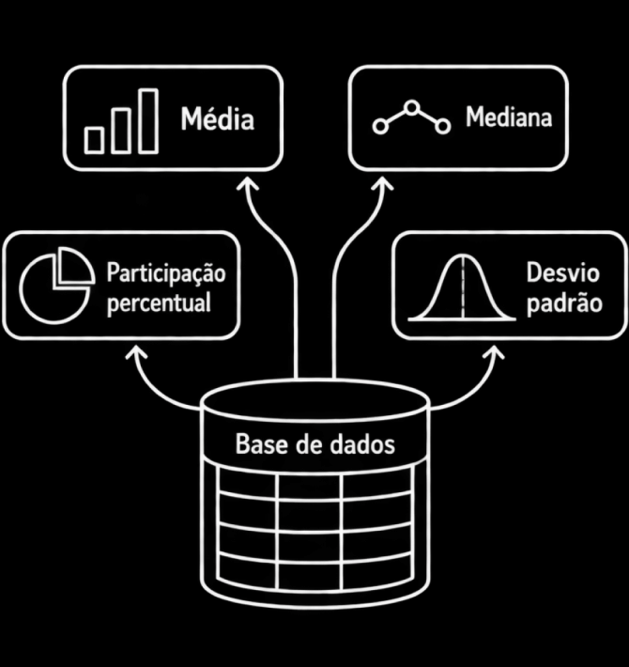
Etapa 2: Cálculos Matemáticos e Estatística
Aplique os fundamentos da Aula 1 para extrair indicadores numéricos sólidos da base:
Tendência Central: Média de faturamento por cliente e mediana de custos.
Proporção e Porcentagem: Participação de cada categoria no faturamento total.
Dispersão: Desvio padrão e amplitude para identificar filiais inconsistentes.
🔑
Ponto-chave
A precisão matemática dos cálculos corresponde a 25% da sua nota final.

Slide 30
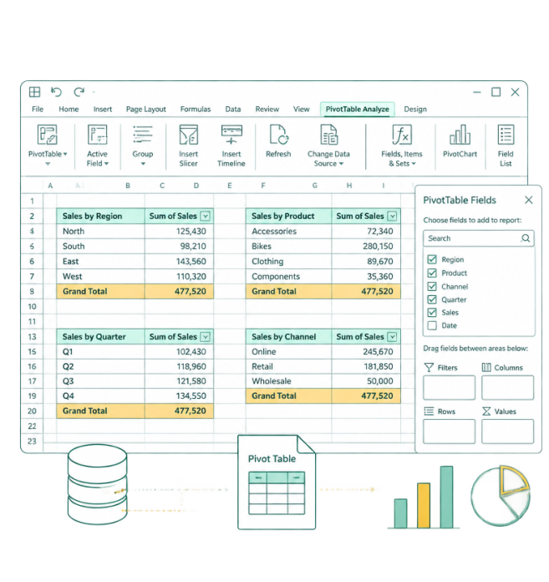
Etapa 3: Modelando as Tabelas Dinâmicas
Na aba oculta de cálculos, construa tabelas dinâmicas independentes para alimentar cada parte visual do painel:
Uma tabela dinâmica para somar os valores dos 3 cartões de KPI.
Uma tabela dinâmica agrupando valores por mês para o gráfico de linha.
Uma tabela dinâmica ranqueando os 5 melhores produtos ou departamentos.

Slide 31
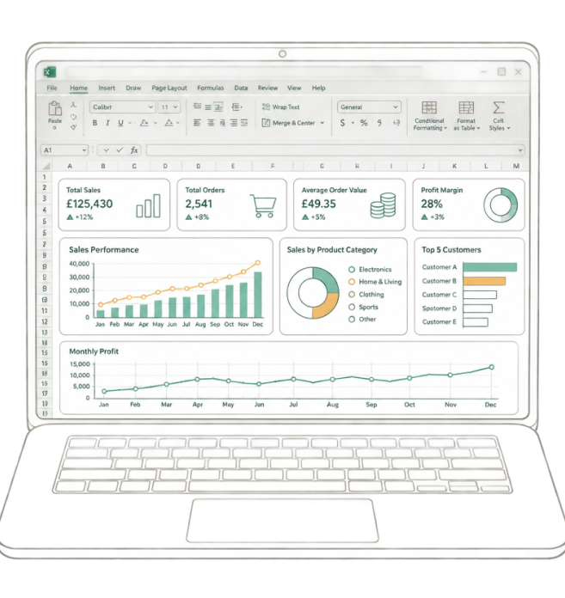
Etapa 4: Montando o Layout Executivo
Na aba 'Dashboard', configure o ambiente como uma aplicação profissional para os diretores:
Oculte as linhas de grade (Menu Exibir > Linhas de Grade).
Crie um cabeçalho elegante com o nome da empresa e data de atualização.
Posicione os 3 cartões de KPI no topo e os 2 gráficos principais no centro.
Insira 2 segmentadores de dados laterais e conecte todos os relatórios.

Slide 32


Rubrica de Avaliação do Projeto
Precisão e Análise (50%)
25% Qualidade: Interpretação e relevância das métricas.
25% Precisão: Fórmulas, estatística e PROCV corretos.
Design e Defesa (50%)
25% Design: Cores, usabilidade e segmentadores.
25% Comunicação: Clareza, storytelling e defesa segura.

Slide 33
Consolidando os Conceitos Centrais
Relacione as palavras com as definições
Storytelling
Métrica quantitativa comparada a uma meta para medir o sucesso de um processo.
Segmentador
Ferramenta de botões interativos que filtra gráficos e tabelas dinâmicas simultaneamente.
KPI
Estruturação narrativa dos dados para explicar causas e recomendar ações práticas.
Dashboard
Painel executivo que centraliza indicadores e gráficos em tela única para tomada de decisão.

Slide 34
Consolidando os Conceitos Centrais
✅
Relacione as palavras com as definições
Storytelling
Métrica quantitativa comparada a uma meta para medir o sucesso de um processo.
A
Segmentador
Ferramenta de botões interativos que filtra gráficos e tabelas dinâmicas simultaneamente.
B
KPI
Estruturação narrativa dos dados para explicar causas e recomendar ações práticas.
C
Dashboard
Painel executivo que centraliza indicadores e gráficos em tela única para tomada de decisão.
D

Slide 35

Roteiro da Apresentação Oral
Cada equipe terá 5 a 7 minutos para apresentar seu painel para a turma. Estruturem a fala seguindo este padrão profissional:
Apresentação da Empresa: Nome fictício e ramo de atuação escolhido.
Demonstração Interativa: Clicar nos segmentadores ao vivo para mostrar variações.
Insight Principal: Mostrar qual filial ou item teve o melhor e pior resultado.
Plano de Ação: Apresentar 2 recomendações concretas baseadas nos dados.

Slide 36


Debate: O Papel Crítico dos Dados
Um gestor deve confiar 100% nas decisões sugeridas por um dashboard ou a intuição humana e o conhecimento empírico ainda são indispensáveis no dia a dia?

Slide 37
Debate: O Papel Crítico dos Dados
✅
Você poderia ter dito...
Dashboards trazem dados precisos, eliminando palpites. Contudo, a intuição
humana compreende fatores externos como moral, leis e contexto social. O
ideal é a decisão data-driven: números embasam e a experiência estratégica
humana direciona a execução final.

Slide 38


Atividade Avaliativa 4: Projeto Final
Trabalho prático (90 min, grupos até 4):
Escolham 1 dataset (Vendas, Logística ou RH).
Tratem dados e calculem métricas.
Criem tabelas dinâmicas, 3 KPIs e 2 gráficos.
Configurem 2 segmentadores conectados.
Defesa (5 min): 1 diagnóstico e 1 sugestão.

Slide 39

Verificação Final do Curso
Pergunta 1:
Qual é a principal função de um cartão de KPI no topo de um dashboard?
Pergunta 2:
Por que devemos separar a aba de dados brutos da aba do dashboard final?
Pergunta 3:
O que a opção 'Conexões de Relatório' faz em um segmentador de dados?

Slide 40
Verificação Final do Curso
✅
Resposta 1:
Destacar a métrica mais importante do negócio com seu valor e comparação de meta.
Resposta 2:
Para manter o relatório organizado, limpo e seguro contra edições acidentais de fórmulas.
Resposta 3:
Conecta o mesmo filtro a múltiplas tabelas e gráficos dinâmicos simultaneamente.

Slide 41

Prontos para o Mercado de Dados
Parabéns por completarem a jornada de Análise de Dados Aplicada à Gestão!
Vocês dominaram a matemática prática, a modelagem em planilhas e a arte de transformar números brutos em decisões que impactam empresas reais. Usem esse poder analítico com ética, rigor e criatividade!

